Slide 1
1인당 평균 재무상태
자산
부채
자본
단위 : 1만원
재무상태표
12,433
=
611
+
11,822
부동산
금융
6,567
5,867
수입
지출
잉여
매월
수지계산서
150
-
138
=
12

Slide 2
전체 구성원 재무상태표 합계
참여자 수 : 9명
전체 조합원 수 : 50명
자산
부채
자본
단위 : 1만원
재무상태표
621,667
=
30,556
+
591,111
부동산
금융
328,333
293,333
수입
지출
잉여
매월
수지계산서
7,500
-
6,889
=
611

Slide 3
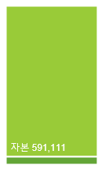
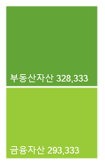
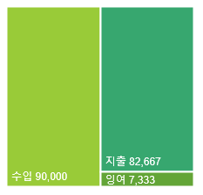

전체 구성원 재무상태 합계
=
재무상태표
수지계산서
연간

Slide 4


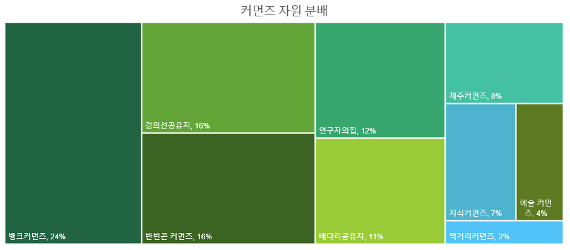
커먼즈 자원 분배

Slide 5
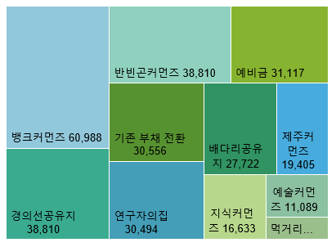
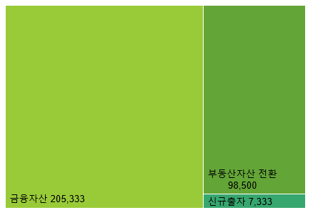
커먼즈뱅크 공유상태표
-조합원 부채 100% 인수, 10% 예비금 보유, 나머지 자산 분배.
-조합원 금융자산의 70% 전환, 부동산자산의 30% 전환, 신규 저축 100% 출자 기준
⬄

